Slide 1
Новогодняя викторина

Slide 2
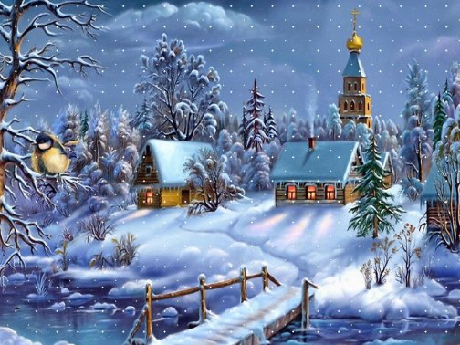
Зима
Кто поляны белит белым
И на стенах пишет мелом,
Шьёт пуховые перины,
Разукрасил все витрины?

Slide 3
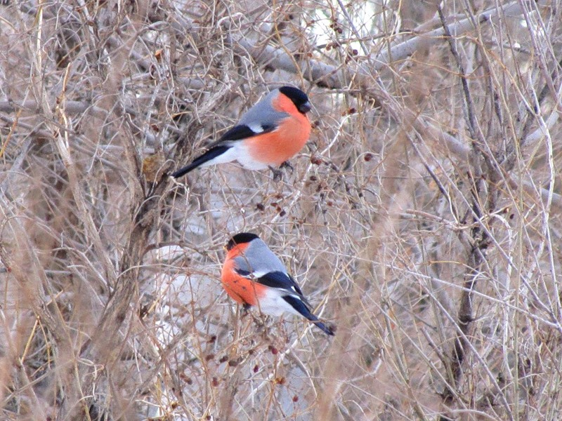
Снегири
Зимой на ветках яблоки!
Скорей их собери!
И вдруг вспорхнули яблоки!
Ведь это …

Slide 4
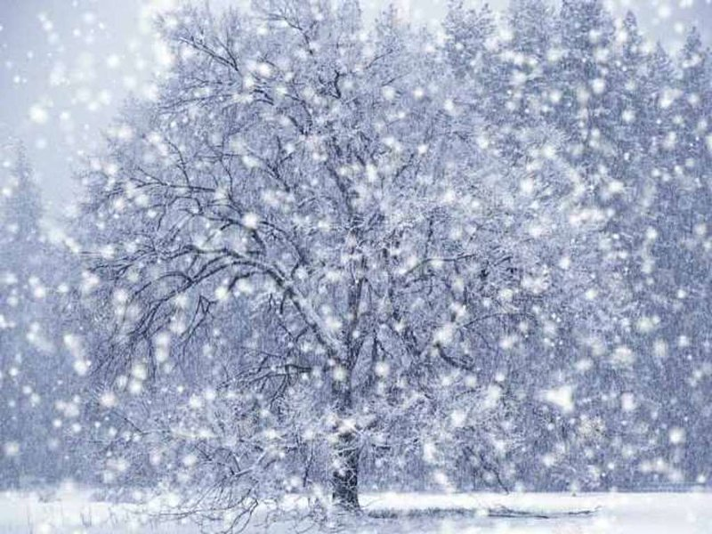
Снег
Он чёрной тучей был сначала,
Он белым пухом лёг на лес,
Покрыл всю землю одеялом,
А по весне совсем исчез.

Slide 5
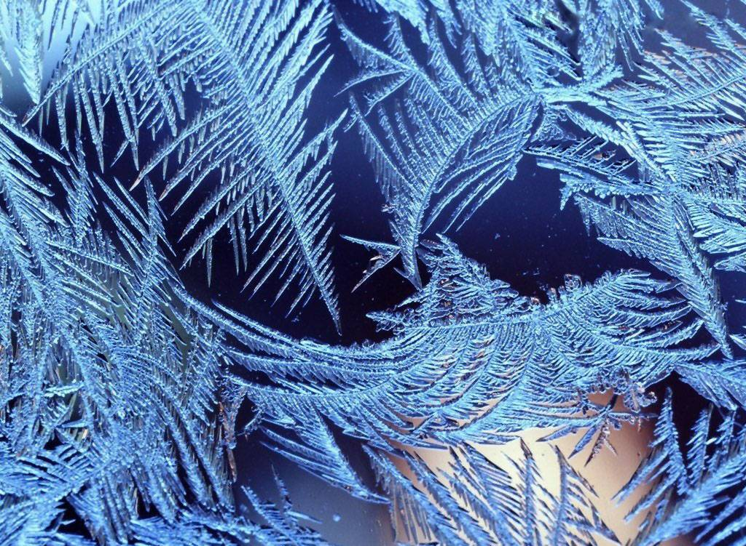
Мороз
Без рук, без глаз,
А рисовать умеет.

Slide 6
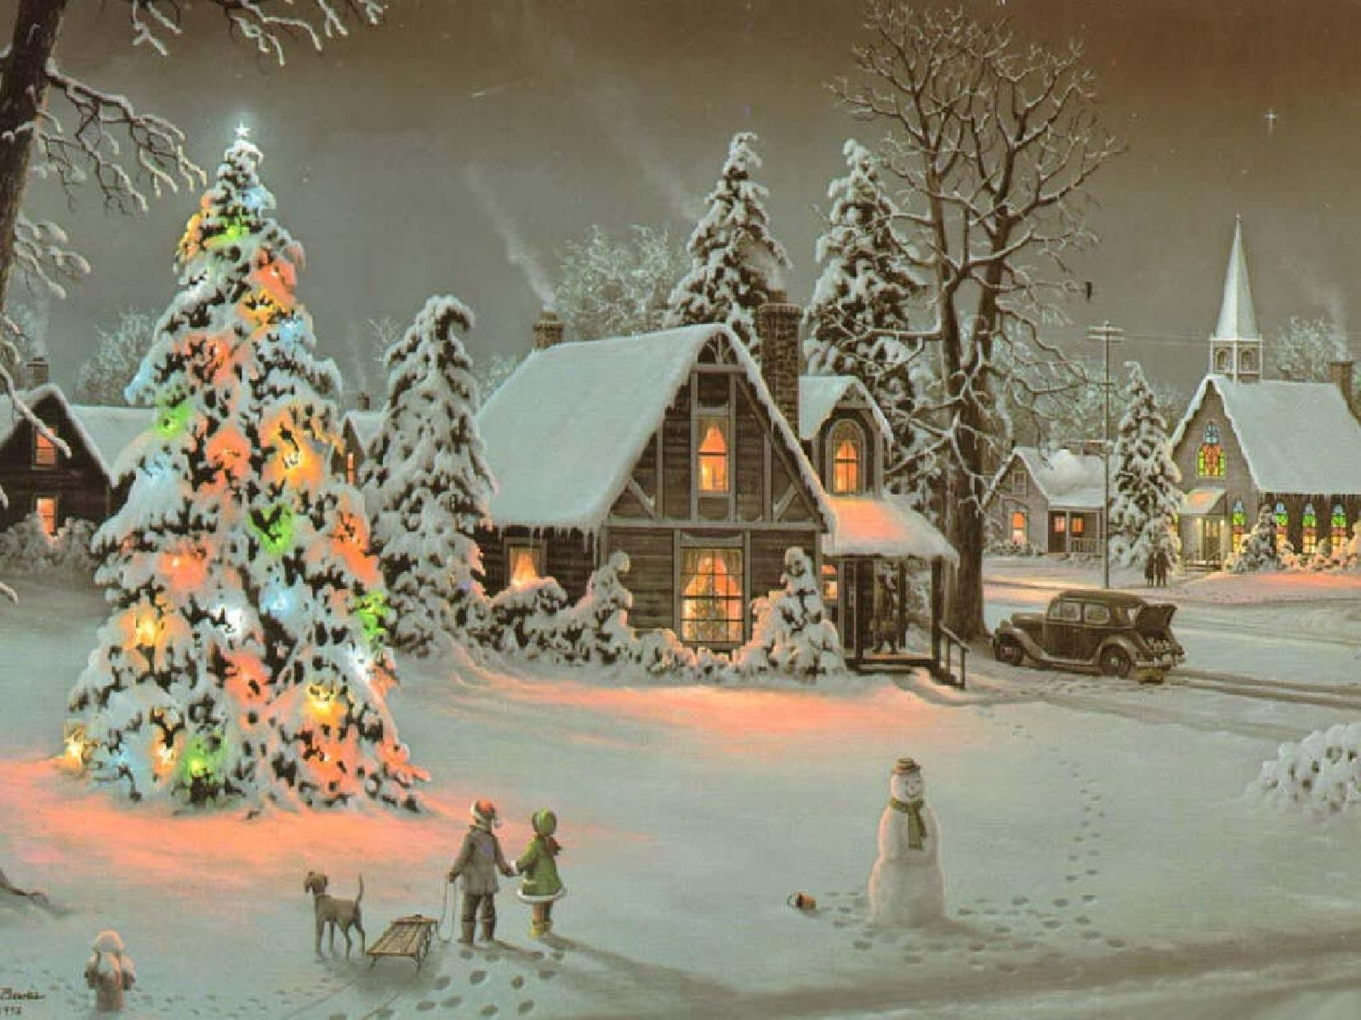
Декабрь
Назовите-ка, ребятки,
Месяц в этой вот загадке:
Дни его – всех дней короче,
Всех длиннее ночи.
На поля и на луга
До весны легли снега.
Только месяц наш пройдёт,
Мы встречаем Новый год.

Slide 7
Ель
Что же это за девица:
Не швея, не мастерица,
Ничего сама не шьёт,
А в иголках круглый год.

Slide 8
Мороз не велик,
да стоять …
Зима лето пугает,
да всё равно …
Снег холодный,
а от стужи …
не велит
тает
укрывает

Slide 9
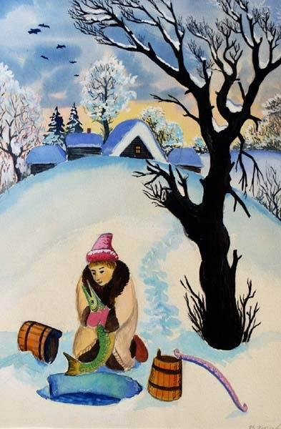
Назови героя
Емеля

Slide 10
Дед Мороз

Slide 11
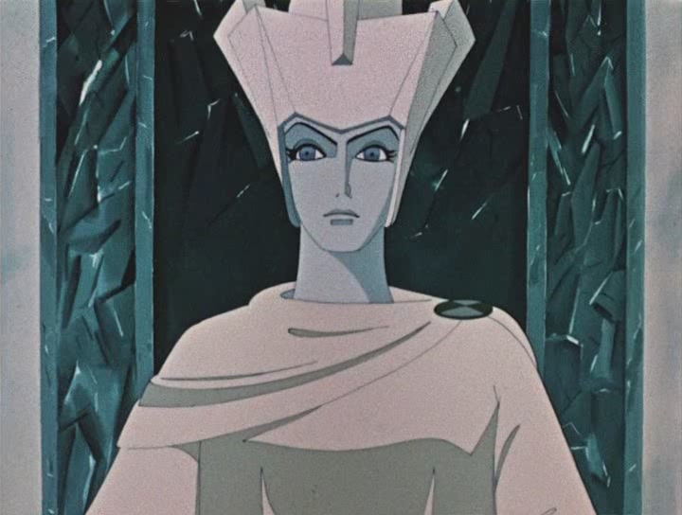
Снежная королева

Slide 12
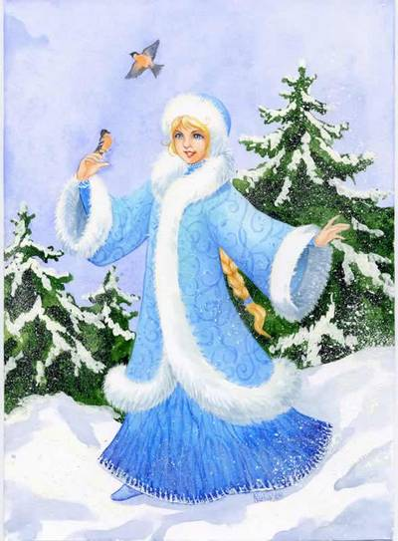
Снегурочка

Slide 13
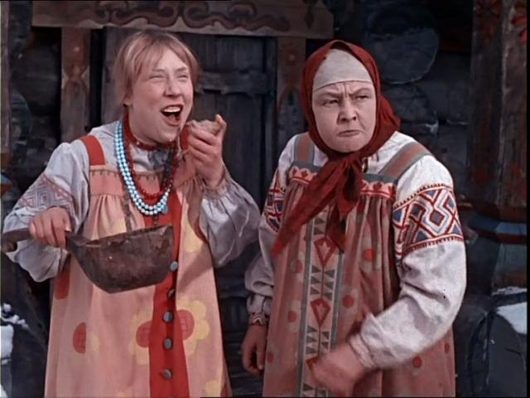
Ленивица и мачеха

Slide 14
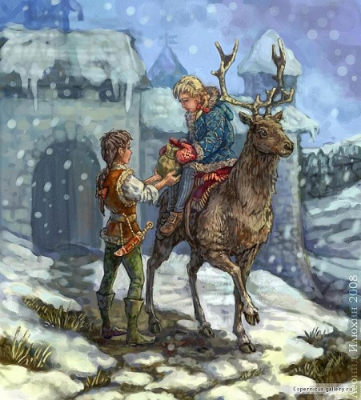
Маленькая разбойница
и Герда

Slide 15
Угадай мелодию
«Что такое Новый год?»

Slide 16
Угадай мелодию
«Три белых коня»

Slide 17
Угадай мелодию
«В лесу родилась ёлочка»

Slide 18
Угадай мелодию
«Снежинка»

Slide 19
Угадай мелодию
«Маленькой ёлочке холодно зимой»

Slide 20
Назови мультфильм
«Мороз Иванович»

Slide 21
Назови мультфильм
«Ну, погоди!»

Slide 22
Назови мультфильм
«Зима в Простоквашино»

Slide 23
Назови мультфильм
«Дед Мороз и Серый Волк»

Slide 25
Авторы презентации: Козлова Екатерина Ивановна, учитель начальных классов, воспитатель ГПД,
Лобанова Маргарита Александровна, воспитатель ГПД МБОУ СОШ №34 г. Твери
Используемые источники:
http://img-fotki.yandex.ru/get/5406/moroz-elena2010.8d/0_51e8c_f7bf3f96_XL.jpg - снегири
http://www.nn.ru/data/forum/images/2011-03/33492411-sneg.jpg - снег
http://protivvirusov.3dn.ru/_si/0/44918181.jpg - рисунок на окне
http://i.pinger.pl/pgr135/c1d34c88001cbe254950cf64/swietaiokazje-bozenarodzenie-1600-3094
.jpg - декабрь
http://blog.censor.net.ua/UserFiles/Image/blog/75/Image/big_1229129869.jpg - Емеля
http://i.allday.ru/uploads/posts/2009-09/1252290174_kazkovi-10.jpg - Дед Мороз
http://fenixclub.com/uploads/52319/img-253189-84b3db8dff.JPG - Снежная Королева
http://img-fotki.yandex.ru/get/4511/bougonira.104/0_4b1e1_67c889c5_XL - Снегурочка
http://s002.radikal.ru/i198/1012/43/62de4f31e93e.jpg - Морозко
http://dreamworlds.ru/uploads/posts/2011-01/1294643991_2-snowqueenad5.jpg - маленькая
разбойница
Аудиофайлы и видео с сайта http://vkontakte.ru
Фоны:
http://img-fotki.yandex.ru/get/2714/katzk.4/0_1a3db_1c8124b7_XL
http://cs1069.vkontakte.ru/u720858/8095942/x_cf5a086b.jpg
http://i076.radikal.ru/0911/a9/d77620636dcet.jpg
http://www.coollady.ru/puc/4/otkr/04.jpg
http://www.images-photo.ru/_ph/14/2/567231855.gif

